Slide 1
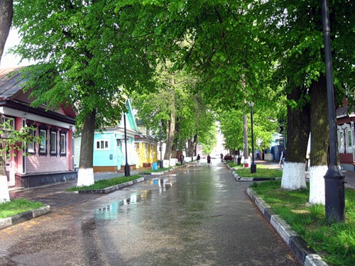
«Улица Рублёва города Городца вчера и сегодня»
Авторы проекта:
учащиеся 8 «Б» класса
Витюгов Артем
Косоногов Андрей
Пынин Никита
Руководитель проекта:
Классный руководитель
8 «Б» класса
Иванченко Е.А.

Slide 2
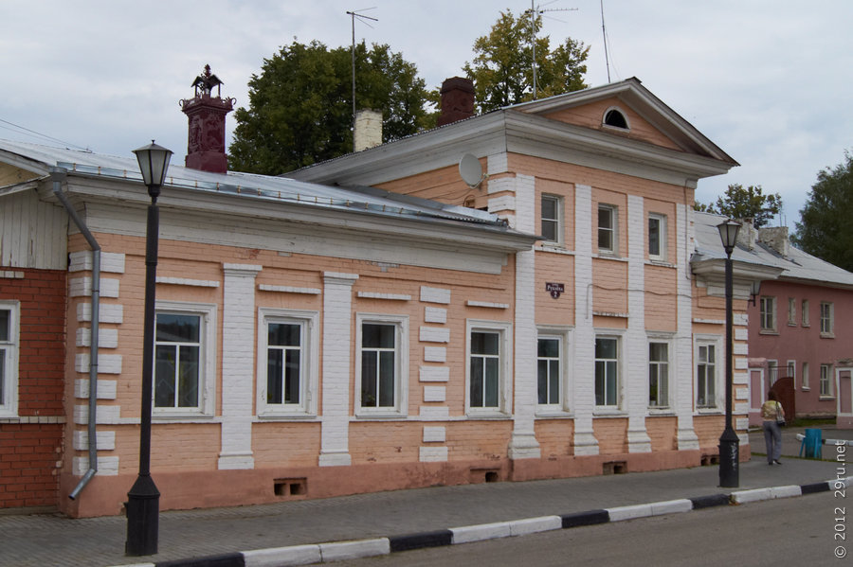
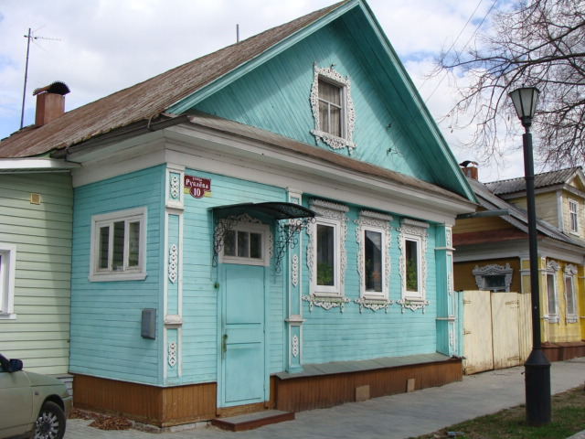
Улица Андрея Рублёва в Городце.

Slide 3
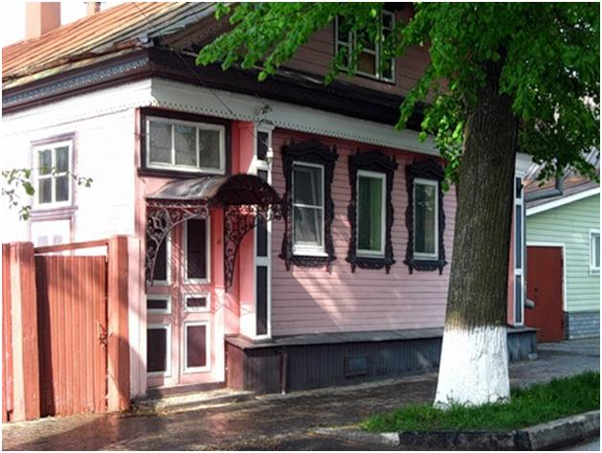
Улица Рублева - представляет собой образец застройки улицы первой половины XIX - начала XX в. Улица раскрытая к просторам Волги, сохранила не только архитектуру, но и атмосферу того далекого времени, когда богатое село Городец застраивалось в модном стиле классицизма. Рядом с домами обычной крестьянской архитектуры вырастали каменные и деревянные ампирные постройки, возникали целые ансамбли улиц.

Slide 4
Андрей Рублёв (ок. 1360-70- ок. 1430)
Эпоха Рублева была эпохой возрождения веры в человека, в его нравственные силы, в его способность к самопожертвованию во имя высоких идеалов. Это была эпоха возрождения интереса к собственной истории, к культуре времени независимости Руси, предшествовавшей монголо-татарскому нашествию.

Slide 5
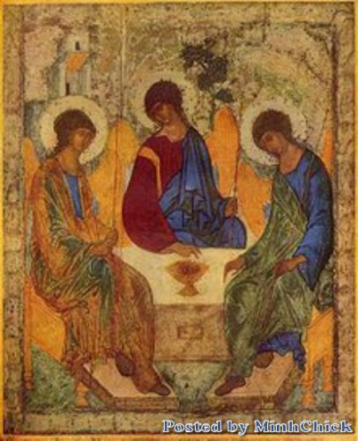
Эпоха Рублева была временем расцвета литературы, эпоса, политического самосознания.
Лучшее и самое достоверное из произведений Рублева - это знаменитая «Троица».

Slide 6
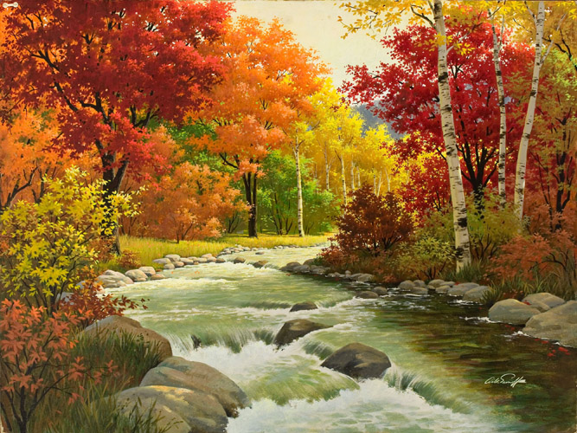
Троица.
Всем известна икона Святой Троицы Андрея Рублева. Рублев взял краски для своей иконы не из сумрачной Византийской палитры, а из окружающей его природы с ее белыми березками, зеленеющей рожью, золотистыми колосьями, яркими васильками.

Slide 7
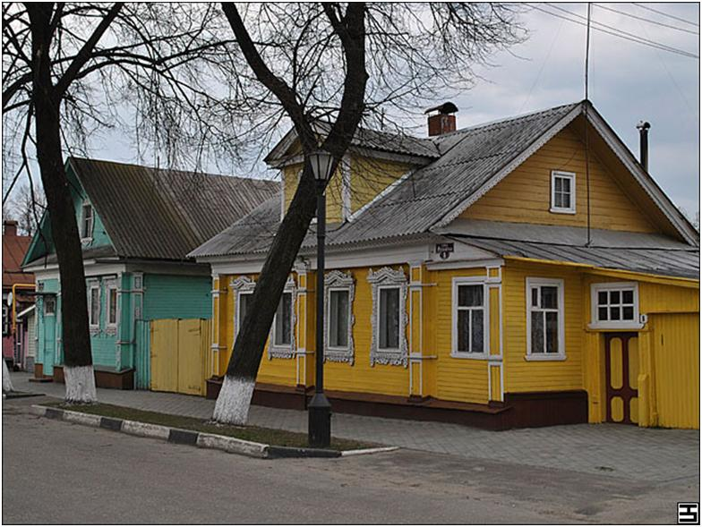
Мещанские дома на улице Рублева.
Деревянные мещанские дома (№ 1, 7, 9) демонстрируют "городецкую" трактовку классицизма: над большими окнами со ставнями и полурозетками, разорванными карнизами - большое фронтонное окно с закругленными рустами, или тройное с колонками и раскрепованными фронтончиком и аркой. Стоящий на углу набережной и улицы дом (№ 13), богато украшенный в конце прошлого века пропильной резьбой, тоже относится, судя по сохранившимся деталям, к середине XIX в. Дома (№ 2, 4) являются примером рядовой каменной застройки классицизма с характерными для нее пилястрами и угловыми рустами. В первом доме центральная часть с пилястрами дорического ордера под треугольным фронтоном возвышается над боковыми частями, рустованными на углах.

Slide 8
. Второй дом, украшенный пилястрами и окнами с сандриками между ними, завершается дощатым фронтоном. Его полукруглое слуховое окно отделано закругленными на концах рустами. Подобные типичные для Городца первой половины прошлого века дома можно видеть и на других улицах. Усадьба Паниных является типичным образцом архитектуры деревянного ампира. Это один из уникальнейших объектов, памятник истории и культуры федерального значения. Построена усадьба Виктором Никитичем Паниным в 1845-1847 гг. Панины являлись владельцами Городца с XVIII века. Екатерина II подарила его в качестве отступных своему фавориту графу Григорию Орлову. Затем Городцом владел его брат, граф Владимир Орлов и дочь Владимира – Софья Панина (урождённая Орлова).

Slide 9
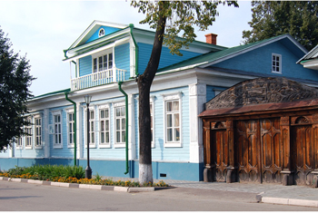
Дом Графини Паниной.
Все Городчане знают знаменитый дом графини Паниной на улице Андрея Рублёва.
Большой одноэтажный деревянный дом в 12 окон по фасаду, с мезонином, густо обнесённый тополями, стоит на улице Рублёва. В первые годы Советской власти она называлась Советская, а до революции — Панинская улица. Граф Владимир Григорьевич Орлов передал этот дом своей дочери, которая вышла замуж за графа Никиту Петровича Панина. После смерти мужа жена перевела дом своему сыну — графу Виктору Никитичу Панину. Софья Панина — дочь Виктора Никитовича Панина [Е.П. Карнович. Замечательные богатства частных лиц в России. — 1885. Переиздана в 1992. Стр. 251].

Slide 10
Здание утратило свой первоначальный вид, но несмотря на это, оно вызывает живой интерес архитектурой 30-х годов XIX века. Дом построен в 1830 году в стиле провинциального классицизма. Совершенно недавно были сняты ворота, на которых имелась искусная резьба, она же существовала на деревянных фронтонах, изображающая среди орнаментов из цветов щит с двумя дельфинами на нём, а вверху — графская корона.

Slide 11
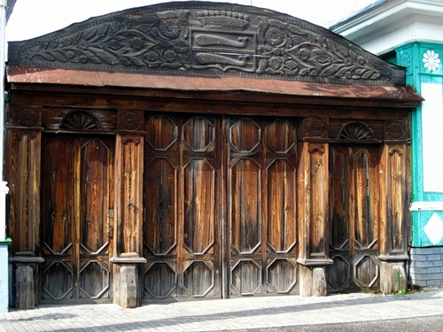
Музей «Дом графини Паниной».
Музей «Дом графини Паниной» начал свою работу в мае 2005 года. Он занимает главный дом усадьбы Паниных, построенной в 1845-1847 гг. (архитектор А.И. Егоров). Здание музея - образец деревянного ампира и является федеральным памятником архитектуры и градостроительства.

Slide 12
Музей добра.
Музей добра открылся летом 2011 года под Нижним Новгородом — в городе Городце.
В музее представлены бытовые предметы дореволюционной эпохи. Так, посетители смогут увидеть уникальный кассовый аппарат, предназначенный для расчета английскими фунтами стерлингов. Механизм до сих пор правильно высчитывает полученную сумму наличными и сообщает о размере сдачи, но уже не печатает чеки.
Кроме того, в музее собрана богатая коллекция утилитарных предметов, таких как печные створки, замки и различные сосуды. В частности, в экспозиции представлен сосуд для глинтвейна, в котором этот напиток может готовиться одновременно из разных вин.

Slide 13
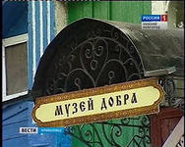
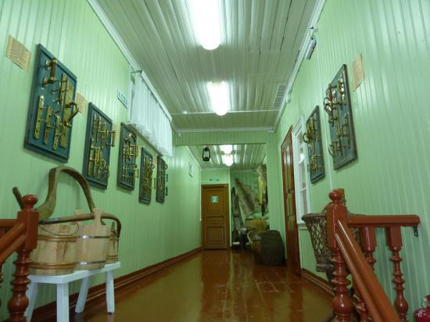
Музей добра

Slide 14
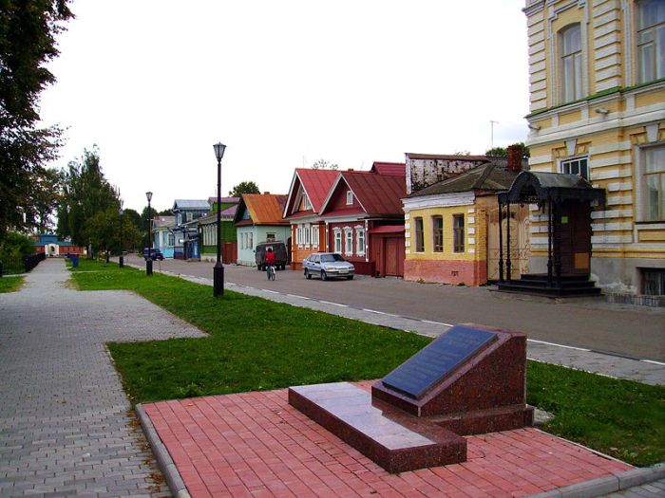
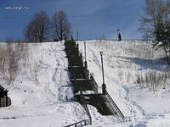
Улица Рублёва выходит к Волге и городу Мастеров.

Slide 15
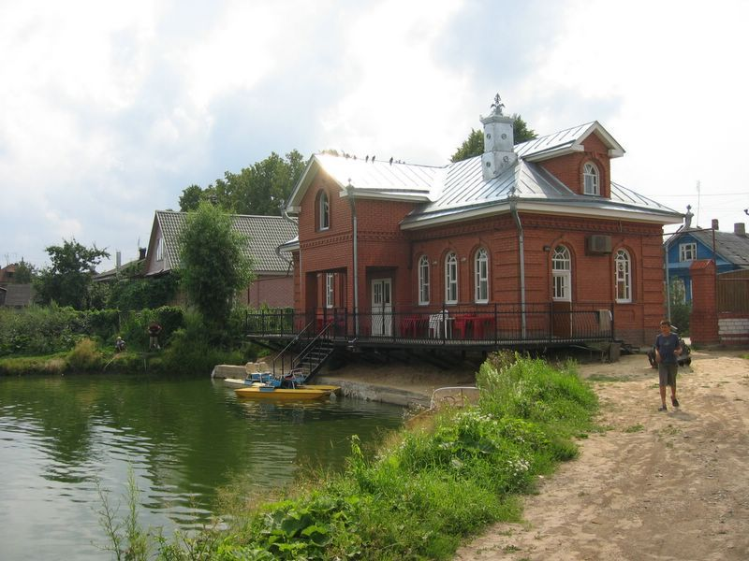
Начало она берёт от Черемоново болота.

